Slide 1
Актуальные направления в сфере защиты прав потребителей
Начальник отдела защиты прав потребителей Управления Роспотребнадзора по Кировской области Маркевич Виктория Викторовна

Slide 2
Динамика обращений граждан
по вопросам защиты прав потребителей

Slide 3
За 10 мес. 2021 года число обращений составило более 3446.
Большее количество обращений приходится
на сферу торговли – 52 %, из которых 11% обращений были связаны с дистанционным приобретением товаров через интернет-магазины, а также через рекламу в сети Интернет.
В сфере услуг основной объем приходится на бытового обслуживания населения, жилищно-коммунальные, финансовые и медицинские услуги, услуги связи, а также культурно-развлекательные мероприятия

Slide 4
Судебная защита прав потребителей обеспечена в ходе 25 судебных заседаний. Общая сумма, присужденная в пользу потребителей, составила более 2,8 млн. руб., в том числе компенсация морального вреда – 501 тыс. руб.

Slide 5
Финансовый омбудсмен
С 3 сентября 2018 года вступил в силу Федеральный закон от 04.06.2018 № 123-ФЗ
"Об уполномоченном по правам потребителей финансовых услуг".
Институт уполномоченном по правам потребителей финансовых услуг предполагает посредничество в деле рассмотрения имущественных споров между потребителями финансовых услуг и финансовыми организациями.
Финансовый уполномоченный рассматривает обращения в отношении финансовых организаций, если размер требований потребителя финансовых услуг о взыскании денежных сумм не превышает 500 тыс. рублей либо если требования потребителя финансовых услуг вытекают из нарушения страховщиком порядка осуществления страхового возмещения, если со дня, когда потребитель финансовых услуг узнал или должен был узнать о нарушении своего права, прошло не более трех лет.
В качестве финансового уполномоченного выступают главный финансовый уполномоченный и финансовые уполномоченные в сферах финансовых услуг.
Банк России ведет реестр финансовых организаций, которые обязаны организовывать взаимодействие с финансовым уполномоченным, и перечень финансовых организаций, организующих взаимодействие с финансовым уполномоченным на добровольной основе. Финансовая организация с даты включения в реестр либо в перечень обязана уплачивать взносы для обеспечения деятельности Службы финансового уполномоченного.
Предусмотрено поэтапное вступление закона в силу.
Первыми под действие закона уполномоченного по правам потребителей финансовых услуг подпали страховые организации (по договорам ОСАГО, ДСАГО и иного страхования средств наземного транспорта (КАСКО) – с 1 июня 2019 года, по иным договорам страхования – с 1 ноября 2019 года), с 1 января 2020 года - микрофинансовые организации, с 2021 года - кредитные потребительские кооперативы, ломбарды, кредитные организации, негосударственные пенсионные фонды.

Slide 6
При осуществлении федерального государственного надзора в области защиты прав потребителей плановые проверки изготовителей (исполнителей, продавцов, уполномоченных организаций или уполномоченных индивидуальных предпринимателей, импортеров, владельцев агрегаторов информации о товарах (услугах) не проводятся
Постановление Правительства РФ от 04.09.2020 № 1351
"О внесении изменений в некоторые акты Правительства Российской Федерации»
Кроме того, федеральный государственный надзор в области защиты прав потребителей исключен из перечня видов федерального государственного контроля (надзора), в отношении которых применяется риск-ориентированный подход.

Slide 7
Федеральный закон от 31.07.2020 № 248-ФЗ (ред. от 11.06.2021)
«О государственном контроле (надзоре) и муниципальном контроле в Российской Федерации»
Постановление Правительства РФ от 25.06.2021 № 1005
«Об утверждении Положения о федеральном государственном контроле (надзоре) в области защиты прав потребителей»

Slide 8
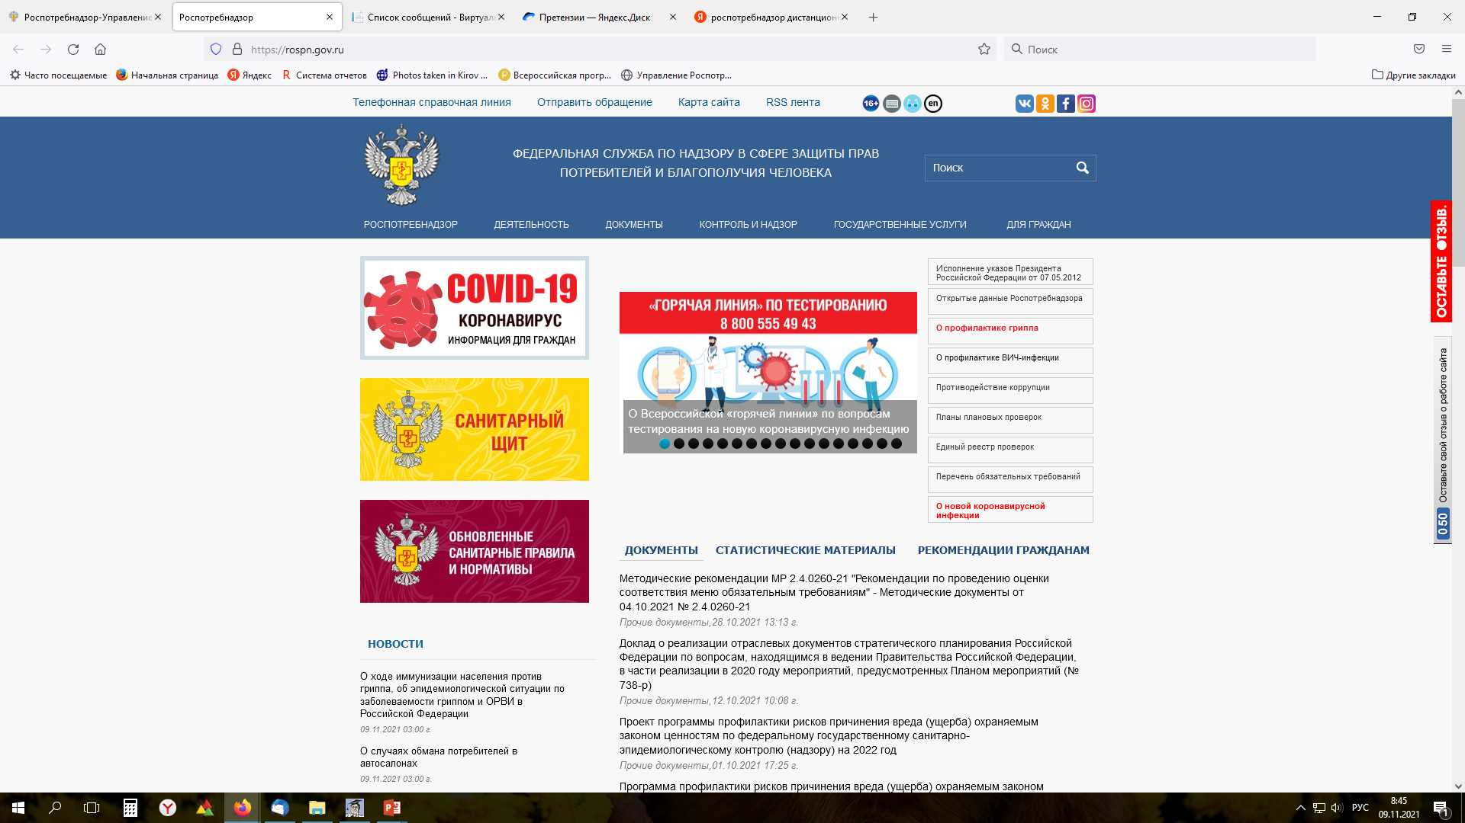

Slide 9
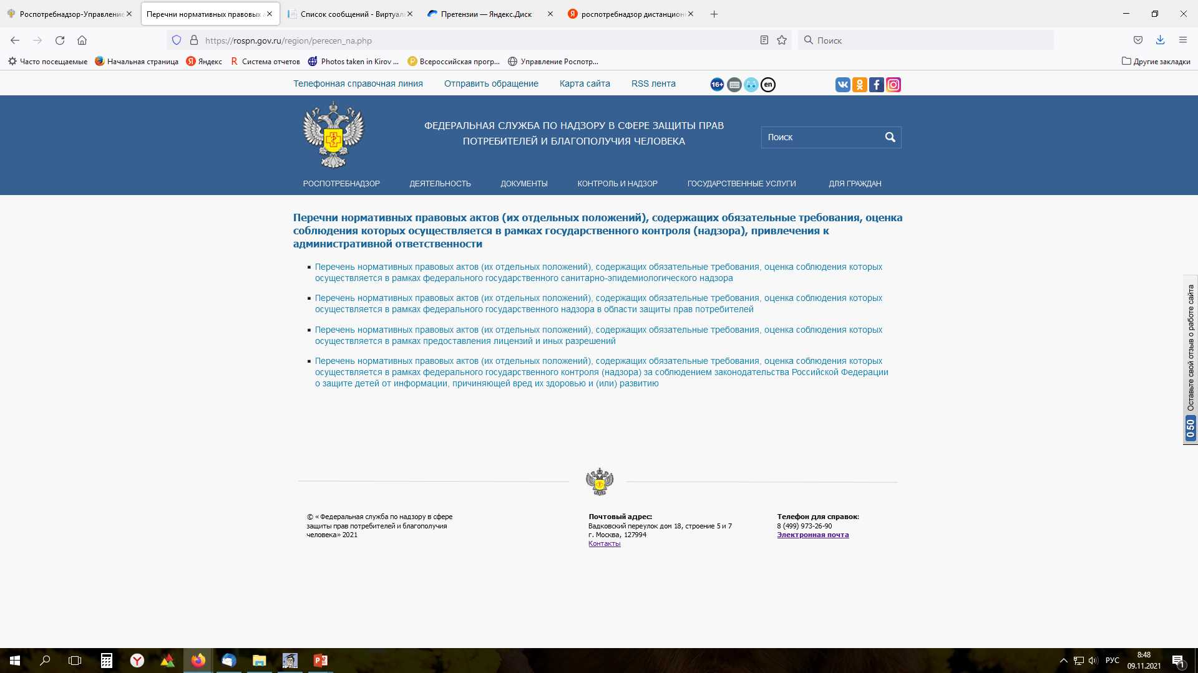

Slide 10
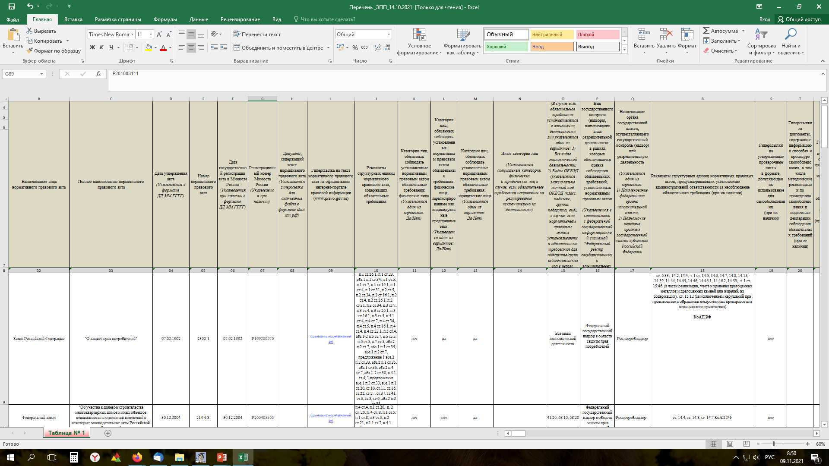

Slide 11
Постановление Правительства Российской Федерации от 31.12.2020 № 2463 "Об утверждении Правил продажи товаров по договору розничной купли-продажи, перечня товаров длительного пользования, на которые не распространяется требование потребителя о безвозмездном предоставлении ему товара, обладающего этими же основными потребительскими свойствами, на период ремонта или замены такого товара, и перечня непродовольственных товаров надлежащего качества, не подлежащих обмену, а также о внесении изменений в некоторые акты Правительства Российской Федерации»
Постановление действует до 1 января 2027 г.
В Правилах появилась прямая обязанность продавца в случае поступления претензии потребителя направить ему ответ в отношении заявленных требований (пункт 5 Правил).
Непосредственно на торговых объектах (за исключением мест, которые определяются продавцом и не предназначены для свободного доступа потребителей) не допускается ограничение прав потребителей на поиск и получение любой информации в любых формах из любых источников, в том числе путем фотографирования товара, если такие действия не нарушают требования законодательства Российской Федерации и международных договоров Российской Федерации. Таким образом любой потребитель, ссылаясь на данную норму (пункт 2 Правил), вправе зафиксировать, например, при помощи камеры мобильного телефона те нарушения, с которыми столкнулся в торговой точке.
При покупке товаров в Интернет-магазинах теперь предусмотрено новое правило (пункт 14 Правил), согласно которому продавец предоставляет потребителю подтверждение заключения договора розничной купли-продажи после получения сообщения потребителя о намерении заключить договор розничной купли-продажи. Такое подтверждение должно содержать номер заказа, который позволяет потребителю получить информацию о заключенном договоре розничной купли-продажи и его условиях.

Slide 12
При доставке товара, приобретенного дистанционно, он передается потребителю по указанному им адресу, а при отсутствии потребителя - любому лицу, предъявившему информацию о номере заказа. Таким образом, родственникам или совместно проживающим с потребителем лицам не требуется предъявление доверенности, паспорта или иных документов. Однако договором могут быть предусмотрены более строгие правила (например, при доставке дорогостоящих товаров).
Новые Правила допускают, что расходы на возврат товара надлежащего качества не всегда несет потребитель, так как договором могут быть установлены ситуации, когда потребитель освобожден от оплаты доставки товара продавцу. При этом возврат некачественного товара всегда производится за счет продавца.
Ряд новелл касается продажи товаров с использованием автоматов. В частности, продавец при их использовании обязан довести до сведения потребителя следующую информацию:
а) наименование (фирменное наименование) продавца, его основной государственный регистрационный номер, его место нахождения и адрес, режим работы, его номер телефона и адрес электронной почты;
б) правила пользования автоматом для заключения договора розничной купли-продажи;
в) порядок возврата суммы, уплаченной за товар, если товар не предоставлен потребителю.
Правила содержат отдельные нормы, регулирующие особенности продажи продовольственных товаров, технически сложных товаров бытового назначения, автомобилей, мототехники, прицепов и номерных агрегатов, ювелирных и других изделий из драгоценных металлов и (или) драгоценных камней, животных, растений и ряда иных видов товаров.

Slide 13
Обращаем внимание потребителей, что в случае приобретения технически сложных товаров бытового назначения, текстильных, трикотажных, швейных, меховых товаров и обуви, животных, растений или мебели, если кассовый чек, электронный или иной документ, подтверждающий оплату таких товаров, не содержит наименование товара, артикул и (или) модель, сорт (при наличии), необходимо требовать оформления товарного чека, в котором будет конкретизирована указанная информация.
Всем автовладельцам, желающим уточнить происхождение и производителя топлива на АЗС, теперь можно ссылаться на пункт 71 новых Правил. В соответствии с ним при реализации автомобильного топлива продавец обязан по требованию потребителя представить заверенную собственником автозаправочной станции или лицом, эксплуатирующим автозаправочную станцию, копию документа о качестве (паспорт), в том числе с указанием наименования изготовителя, наименования нефтебазы и фактического адреса, с которой произведена отгрузка топлива непосредственно на автозаправочную станцию, где осуществляется реализация топлива по документу о качестве (паспорту), а также размера паспортизированной партии топлива и даты отгрузки.
с 01.01.2021 для продавцов по договору розничной купли-продажи исключена обязанность иметь книгу отзывов и предложений и предоставлять ее по требованию покупателя

Slide 14
Постановление Правительства РФ от 21.09.2020 № 1514
"Об утверждении Правил бытового обслуживания населения"
Постановление действует до 1 января 2027 г.
Исполнитель, оказывающий услуги по ремонту и (или) изготовлению ювелирных и других изделий из драгоценных металлов и (или) драгоценных камней, обязан предоставить потребителю информацию о постановке на специальный учет в Федеральной пробирной палате.
Исполнитель - индивидуальный предприниматель обязан предоставить потребителю информацию о государственной регистрации с указанием наименования зарегистрировавшего его органа. В случае приостановления деятельности организации для проведения санитарных, ремонтных и иных мероприятий исполнитель обязан информировать потребителей о дате приостановления деятельности и времени, в течение которого организация не будет осуществлять свою деятельность.
Исполнитель обязан довести до сведения потребителей информацию об оказываемых услугах (выполняемых работах), в частности:
о требованиях, которые должны обеспечивать безопасность оказания услуги (выполняемой работы) для потребителя, а также предотвращение причинения вреда имуществу потребителя;
образцы договоров (квитанций, иных документов) об оказании услуг (выполнении работ);
образцы (модели) изготавливаемых изделий либо их эскизы.
Исполнитель обязан иметь книгу отзывов и предложений, которая предоставляется потребителю по его требованию.

Slide 15
Постановление Правительства РФ от 18.11.2020 № 1852 "Об утверждении Правил оказания услуг по реализации туристского продукта"
Постановление действует по 31 декабря 2026 г.
Закреплено, что туроператор обязан довести до сведения потребителя информацию:
- о номере туроператора в едином федеральном реестре туроператоров;
- о размере финансового обеспечения ответственности туроператора, номере, дате и сроке действия каждого договора страхования гражданской ответственности за неисполнение туроператором обязательств по договору о реализации туристского продукта и (или) номере, дате и сроке действия каждой банковской гарантии исполнения обязательств по договору о реализации туристского продукта, наименовании, адресе, месте нахождения организаций, предоставивших финансовое обеспечение ответственности туроператора;
- о членстве туроператора в объединении туроператоров в сфере выездного туризма (в случае осуществления деятельности в сфере выездного туризма).
Предусматривается возможность заключения договора о реализации туристского продукта в форме электронного документа.
Исполнитель обязан иметь книгу отзывов и предложений, которая предоставляется потребителю по требованию.

Slide 16
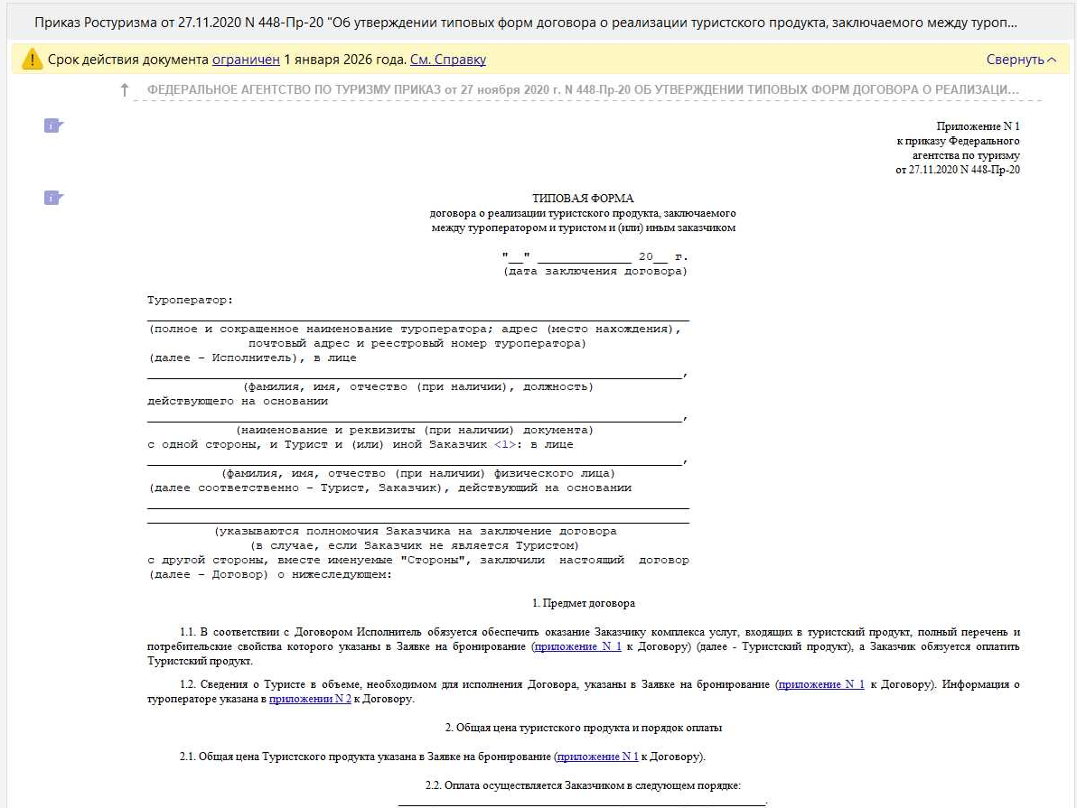
Приказом Ростуризма от 27.11.2020 № 448-Пр-20 утверждены типовые формы договора о реализации туристского продукта, заключаемого между туроператором и туристом и (или) иным заказчиком, и договора о реализации туристского продукта, заключаемого между турагентом и туристом и (или) иным заказчиком

Slide 17
Постановление Правительства РФ от 18.11.2020 № 1853 «Об утверждении Правил предоставления гостиничных услуг в Российской Федерации»
Постановление действует по 31 декабря 2026 г.
Предоставление гостиничных услуг допускается только при наличии свидетельства о присвоении гостинице определенной категории, предусмотренной положением о классификации гостиниц.
До сведения потребителя должны быть доведены в числе прочего:
- сведения об исполнителе, в том числе номер его контактного телефона;
- сведения о присвоенной гостинице категории, о реквизитах (номере и дате выдачи) свидетельства о присвоении гостинице определенной категории и о выдавшей его аккредитованной организации, а также о приостановлении действия свидетельства о присвоении гостинице определенной категории;
- перечень услуг, входящих в цену номера (места в номере);
- сведения о форме и порядке оплаты гостиничных услуг;
- перечень и цена иных платных услуг, оказываемых за отдельную плату, условия их приобретения и оплаты;
- сведения о времени заезда и времени выезда из гостиницы.
Гостиничные услуги предоставляются исполнителем на основании договора, заключаемого в письменной форме. Письменная форма договора считается соблюденной в случае составления одного документа (в том числе электронного), подписанного 2 сторонами, или подтверждения исполнителем заявки, направленной заказчиком (потребителем) исполнителю, а также в случае совершения заказчиком (потребителем) действий, направленных на получение услуг (в том числе уплата заказчиком (потребителем) соответствующей суммы исполнителю). Кроме того, договор считается заключенным с момента получения заказчиком (потребителем) подтверждения бронирования.
Также регламентируются: порядок бронирования гостиницы; порядок заселения, в том числе особенности заселения несовершеннолетних граждан; условия предоставления гостиничных услуг; ответственность исполнителя и заказчика (потребителя).

Slide 18
Заселение в гостиницу несовершеннолетних граждан, не достигших 14-летнего возраста, осуществляется на основании документов, удостоверяющих личность находящихся вместе с ними родителей (усыновителей, опекунов), сопровождающего лица (лиц), при условии предоставления таким сопровождающим лицом (лицами) согласия законных представителей (одного из них), а также свидетельств о рождении этих несовершеннолетних.
Заселение в гостиницу несовершеннолетних граждан, достигших 14-летнего возраста, в отсутствие нахождения рядом с ними законных представителей осуществляется на основании документов, удостоверяющих личность этих несовершеннолетних, при условии предоставления согласия законных представителей (одного из них).
С 1 января 2021 года все гостиницы несут административную ответственность за отсутствие свидетельства о присвоении гостинице определенной категории.
Одновременно вводится запрет на предоставление гостиничных услуг без свидетельства о присвоении гостинице определенной категории, установленной положением о классификации гостиниц, а также использование в рекламе, названии гостиницы и деятельности, связанной с использованием гостиницы, категории, не соответствующей категории, указанной в таком свидетельстве.
Внимание! Запрет на предоставление гостиничных услуг без свидетельства о присвоении гостинице определенной категории не применяется до 1 января 2022 года в отношении гостиниц с номерным фондом 15 и менее гостиничных номеров.

Slide 19
Постановление Правительства РФ от 03.04.2020 № 442 (ред. от 10.08.2020)
"Об утверждении Положения об особенностях отмены, замены либо переноса проводимого организацией исполнительских искусств или музеем зрелищного мероприятия, в том числе в части порядка и сроков возмещения стоимости билетов, абонементов и экскурсионных путевок на такие мероприятия, при угрозе возникновения и (или) возникновении отдельных чрезвычайных ситуаций, введении режима повышенной готовности или чрезвычайной ситуации на всей территории Российской Федерации либо на ее части"
Постановление Правительства РФ от 20.07.2020 № 1073
"Об утверждении Положения об особенностях на 2020 и 2021 годы исполнения и расторжения договора о реализации туристского продукта, заключенного по 31 марта 2020 года включительно, туроператором, осуществляющим деятельность в сфере внутреннего туризма, и (или) въездного туризма, и (или) выездного туризма, либо турагентом, реализующим туристский продукт, сформированный таким туроператором, включая основания, порядок, сроки и условия возврата туристам и (или) иным заказчикам туристского продукта уплаченных ими за туристский продукт денежных сумм или предоставления в иные сроки равнозначного туристского продукта, в том числе при наличии обстоятельств, указанных в части третьей статьи 14 Федерального закона "Об основах туристской деятельности в Российской Федерации»
Постановление Правительства РФ от 06.07.2020 № 991 (ред. от 31.08.2020)
"Об утверждении Положения об особенностях исполнения договора воздушной перевозки пассажира, в том числе о праве перевозчика в одностороннем порядке изменить условия такого договора или отказаться от его исполнения, а также о порядке и сроках возврата уплаченной за воздушную перевозку провозной платы при угрозе возникновения и (или) возникновении отдельных чрезвычайных ситуаций, введении режима повышенной готовности или чрезвычайной ситуации на всей территории Российской Федерации либо на ее части"

Slide 20
Постановление Правительства РФ от 20.07.2020 № 1078
"Об утверждении Положения об особенностях отмены либо переноса бронирования места в гостинице или ином средстве размещения в отношении оснований, порядка, сроков и условий такого переноса и (или) возврата заказчикам (потребителям) денежных сумм, уплаченных ими при бронировании, на 2020 и 2021 годы"

Slide 21
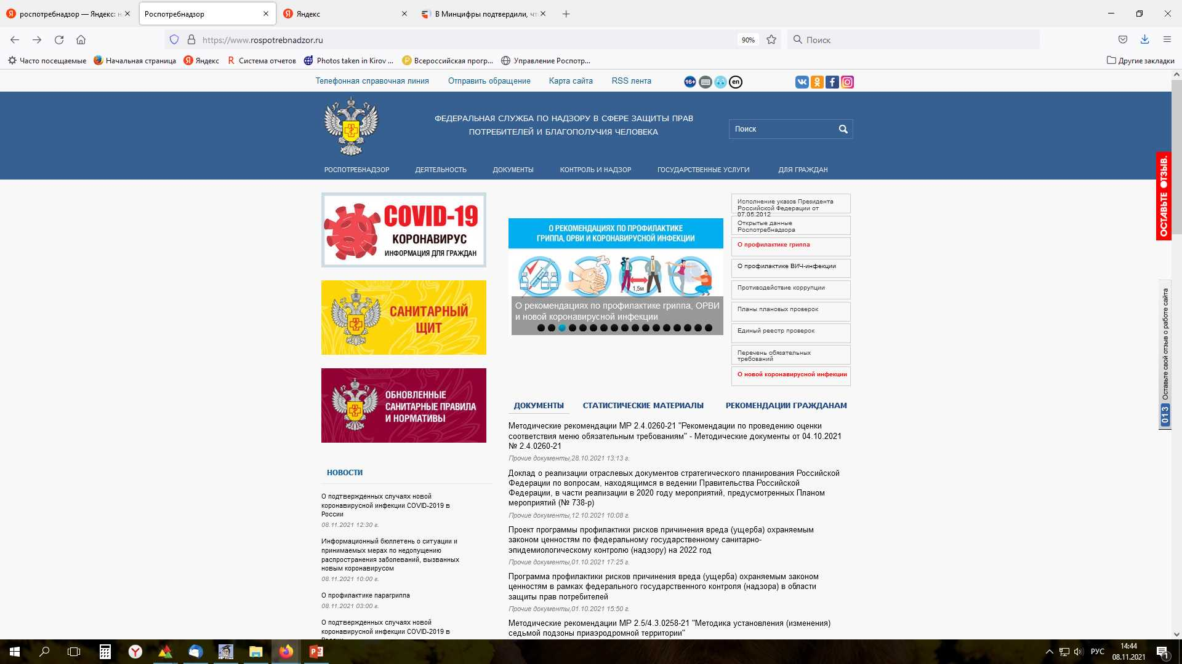

Slide 22
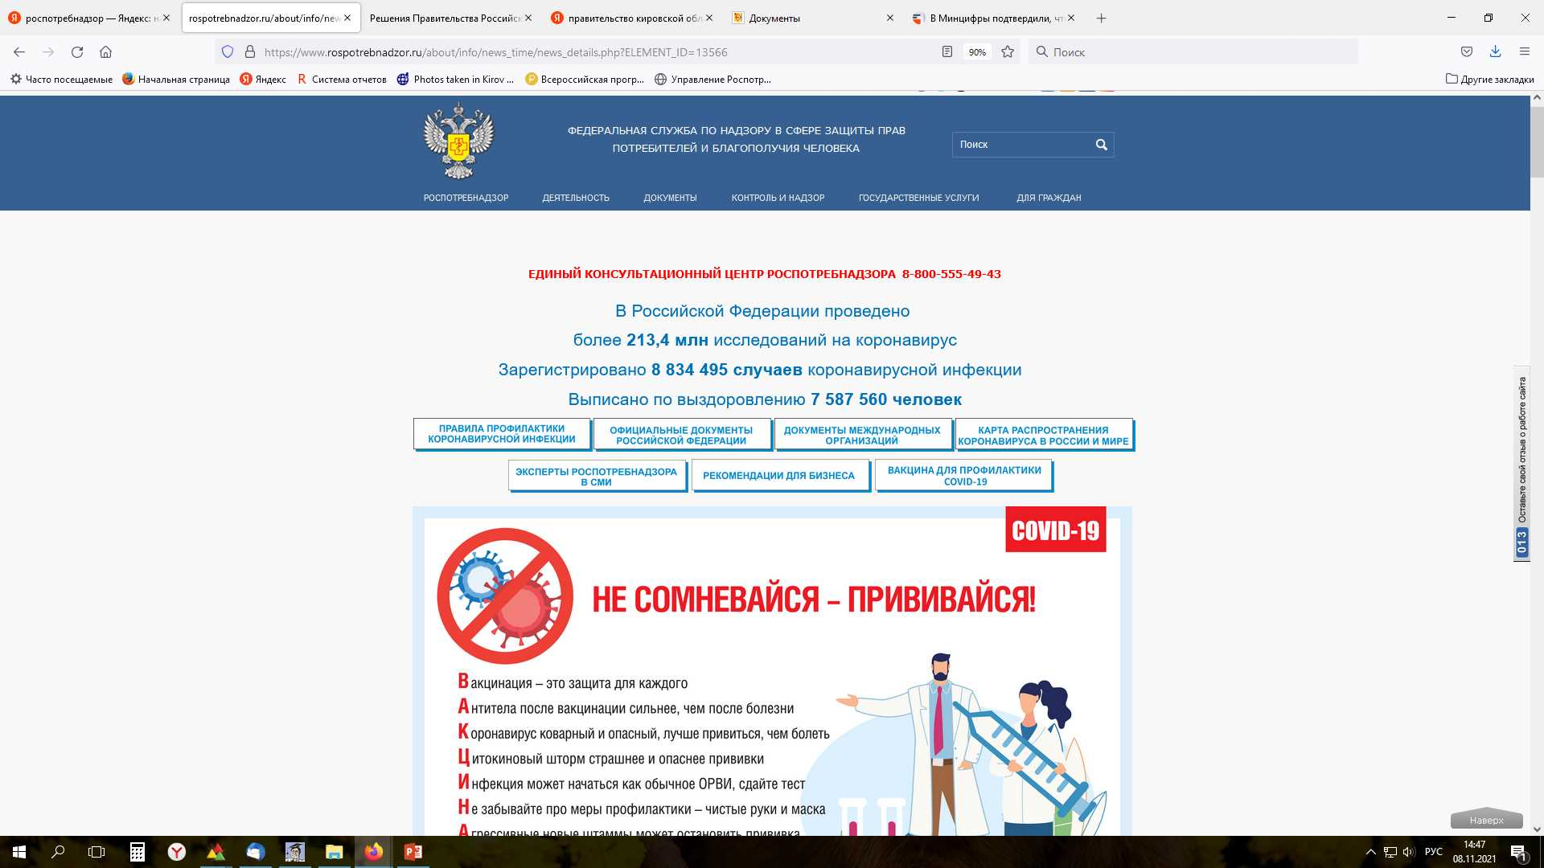

Slide 23
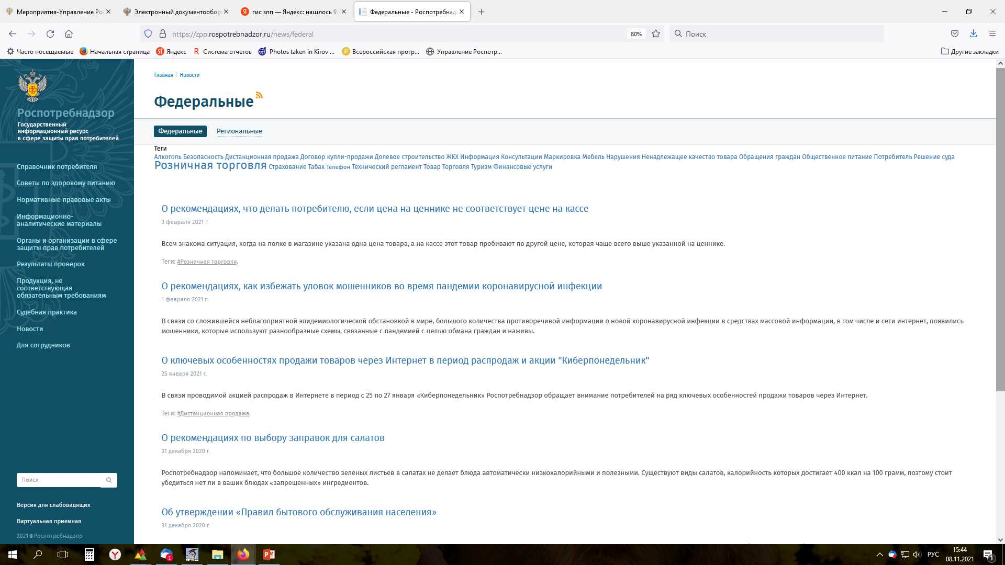

Slide 24
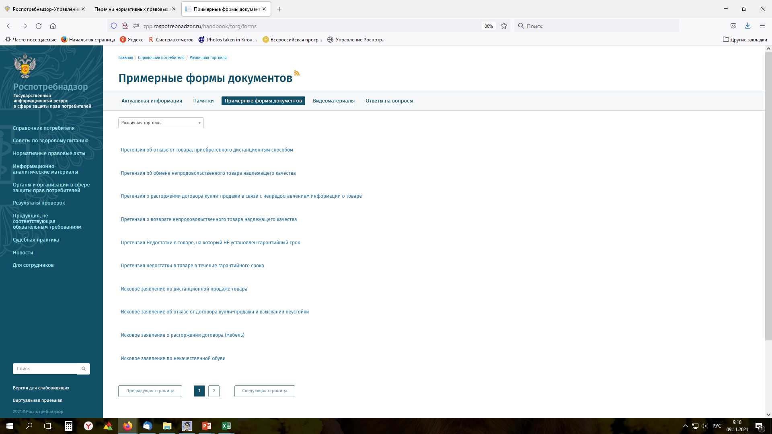

Slide 25
Что делать потребителю, если цена на ценнике не соответствует цене на кассе
Всем знакома ситуация, когда на полке в магазине указана одна цена товара, а на кассе этот товар пробивают по другой цене, которая чаще всего выше указанной на ценнике.
Роспотребнадзор напоминает, что в такой ситуации потребитель имеет право требовать продать товар по той цене, которая указана на ценнике. Законодательством предусмотрено, что продавец обязан своевременно в наглядной и доступной форме довести до сведения потребителя необходимую и достоверную информацию о товаре (в том числе, о его цене), обеспечивающую возможность его правильного выбора. Обычно продавцы объясняют, что не успели поменять ценник, так как у них много работы.
Право потребителя на получение информации установлено статьей 10 Закона о защите прав потребителей, пунктом 3 Правил продажи товаров по договору розничной купли-продажи, утвержденных постановлением Правительства РФ от 31.12.2020 № 2463.
При этом цена за вес или единицу реализуемого товара должна быть указана на ценнике. Кроме того, в Гражданском кодексе Российской Федерации есть понятие оферта, т.е. задокументированное предложение. В магазинах ценник вместе с товаром является именно публичной офертой, и продавец обязан продать покупателю товар по цене, которая в этой оферте указана.
Покупателю, попавшему в такую ситуацию, необходимо обратиться к администратору магазина, сообщить ему о данной ситуации и попросить продать товар по цене, указанной на ценнике. Если потребитель уже расплатился за товар, и только после заметил ошибку, магазин все равно обязан вернуть разницу в цене между чеком и ценником.

Slide 26
Дистанционный способ приобретения товаров
Пункт 21 Правил - Продавец доводит до потребителя в порядке, предусмотренном абзацем третьим пункта 19 настоящих Правил, информацию о форме и способах направления претензий. В случае если такая информация продавцом не представлена, потребитель вправе направить претензию в любой форме и любым способом.

Slide 27
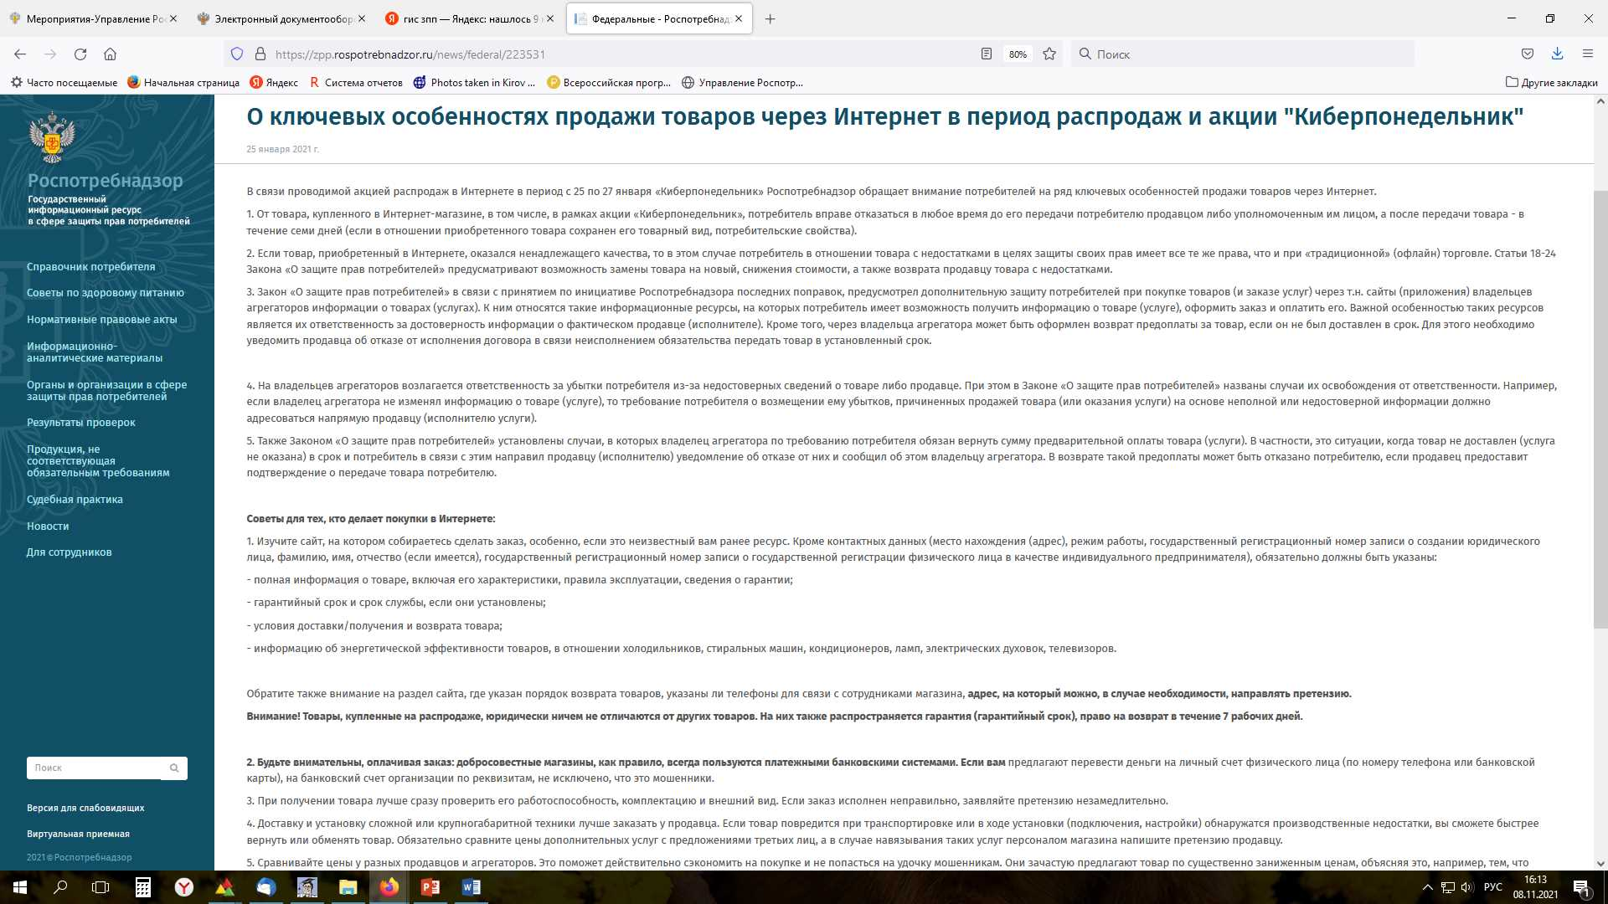

Slide 28
«Приобретение товаров и услуг посредством сети Интернет»
Обычно схема мошенничества выглядит так:
Создаётся сайт-одностраничник, на котором выкладываются товары одного визуального признака.
Цена на товар обычно весьма привлекательная, ниже среднерыночной.
Отсутствуют отзывы, минимален интерфейс, указаны скудные контактные данные.
Чаще всего такие интернет-магазины работают по 100% предоплате.
Переписка о приобретении товаров ведется с использованием электронных почтовых ящиков.
По договоренности с продавцом деньги перечисляются, как правило, за границу на имена различных людей.
Конечно же, псевдо-продавец после получения денег исчезает…

Slide 29
Рекламные уловки в Интернет при продаже товаров
Минимальная цена – «самые низкие цены», «дешевле не найдете», «скидка!», «глобальная распродажа», и т.д.
Забирайте сейчас, платите потом! – «кредит на особых условиях», «предоставляется рассрочка на выгодных условиях», «получая товар мы дарим подарки по цене приобретения» и т.д.
Самый-самый товар – «самый вкусный чай», «самый умный робот», «товар, которого больше нигде не купите», «преимущества товара зашкаливает» и т.д.
Зрительный обман – «обман по весу», «обман по товарному знаку», «обман по свойству товара» и т.д.
Полезный продукт - «натуральный продукт», «продукт здоровья», «продукт способствует похудению» и т.д.

Slide 30
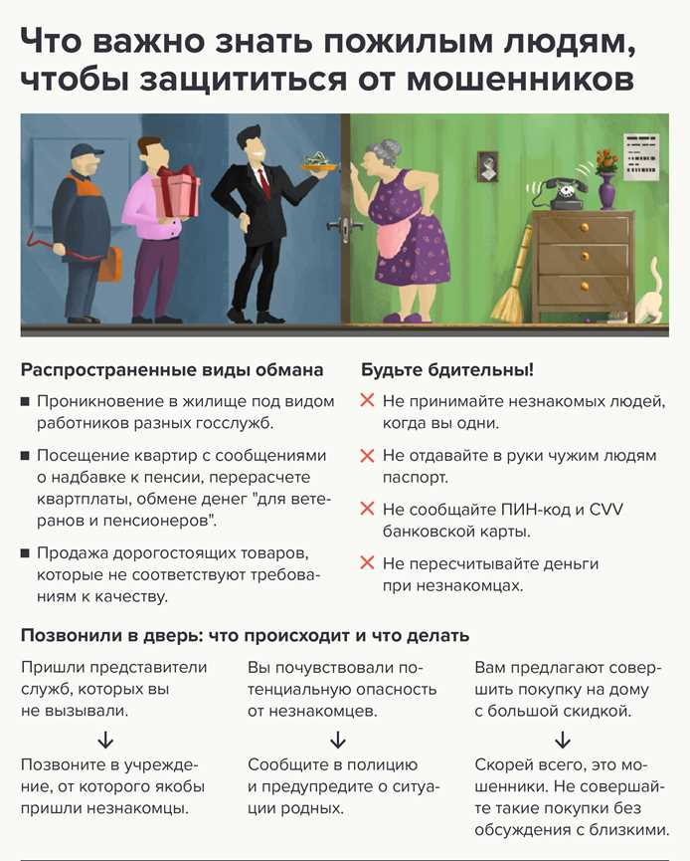

Slide 31
XIV. Особенности продажи бытового газа в баллонах (Правила предоставления коммунальных услуг собственникам и пользователям помещений в многоквартирных домах и жилых домов, утв.Постановлением Правительства РФ от 06.05.2011 № 354 (ред. от 31.07.2021)
135. Продаже подлежат наполненные сжиженным углеводородным газом баллоны (далее - газовые баллоны), прошедшие предварительное техническое освидетельствование и находящиеся в исправном состоянии, срок службы которых не истек.
Потребитель до момента передачи ему продавцом газовых баллонов (или одновременно с ним) обязан передать на обмен равное количество порожних газовых баллонов, находящихся в исправном состоянии, срок службы которых не истек.
136. В отношении газовых баллонов продавцом должна быть осуществлена предпродажная подготовка, которая включает в себя осмотр баллона, проверку его технического состояния на герметичность и наличие механических повреждений (по внешним признакам), проверку уровня наполнения газом методом взвешивания или иным методом, обеспечивающим проведение указанного контроля, а также проверку наличия необходимой информации о товаре.
137. Потребитель вправе потребовать провести контрольное взвешивание газовых баллонов в его присутствии.
138. Информация о газе и газовых баллонах должна содержать сведения о марке газа и его физико-химических показателях, о техническом состоянии газового баллона (номер баллона, масса порожнего баллона, дата его изготовления и дата очередного технического освидетельствования, рабочее и пробное давление, вместимость). Такие сведения указываются на поверхности баллона или на прикрепленной к нему пластине.
139. Продавец обязан ознакомить потребителя, который самостоятельно осуществляет транспортировку приобретенного газового баллона, с правилами безопасности при его транспортировке, а также с правилами безопасности при замене пустого баллона и сделать соответствующую отметку в журнале учета.
140. Вместе с газовым баллоном продавец обязан передать потребителю кассовый и товарный чеки, в которых помимо обязательных сведений указываются номер газового баллона, масса газа в баллоне, цена товара и дата продажи, товарный чек также должен содержать подпись лица, непосредственно осуществляющего продажу. Одновременно с товаром потребителю передается текст правил по безопасному пользованию газом в быту.

Slide 32
Потребитель
Требования
по качеству
товара
Требования,
не связанные
с качеством товара

Slide 33
Статья 25. Право потребителя на обмен товара надлежащего качества
1. Потребитель вправе обменять непродовольственный товар надлежащего качества на аналогичный товар у продавца, у которого этот товар был приобретен, если указанный товар не подошел по форме, габаритам, фасону, расцветке, размеру или комплектации.
Потребитель имеет право на обмен непродовольственного товара надлежащего качества в течение четырнадцати дней, не считая дня его покупки.
Обмен непродовольственного товара надлежащего качества проводится, если указанный товар не был в употреблении, сохранены его товарный вид, потребительские свойства, пломбы, фабричные ярлыки, а также имеется товарный чек или кассовый чек либо иной подтверждающий оплату указанного товара документ. Отсутствие у потребителя товарного чека или кассового чека либо иного подтверждающего оплату товара документа не лишает его возможности ссылаться на свидетельские показания.
Перечень товаров, не подлежащих обмену по основаниям, указанным в настоящей статье, утверждается Правительством Российской Федерации.
2. В случае, если аналогичный товар отсутствует в продаже на день обращения потребителя к продавцу, потребитель вправе отказаться от исполнения договора купли-продажи и потребовать возврата уплаченной за указанный товар денежной суммы. Требование потребителя о возврате уплаченной за указанный товар денежной суммы подлежит удовлетворению в течение трех дней со дня возврата указанного товара.
По соглашению потребителя с продавцом обмен товара может быть предусмотрен при поступлении аналогичного товара в продажу. Продавец обязан незамедлительно сообщить потребителю о поступлении аналогичного товара в продажу.

Slide 34
Товары для профилактики и лечения заболеваний в домашних условиях (предметы санитарии и гигиены из металла, резины, текстиля и других материалов, медицинские изделия, средства гигиены полости рта, линзы очковые, предметы по уходу за детьми), лекарственные препараты
Предметы личной гигиены (зубные щетки, расчески, заколки, бигуди для волос, парики, шиньоны и другие аналогичные товары)
Парфюмерно-косметические товары
Текстильные товары (хлопчатобумажные, льняные, шелковые, шерстяные и синтетические ткани, товары из нетканых материалов типа тканей - ленты, тесьма, кружево и др.), кабельная продукция (провода, шнуры, кабели), строительные и отделочные материалы (линолеум, пленка, ковровые покрытия и др.) и другие товары, цена которых определяется за единицу длины
Швейные и трикотажные изделия (изделия швейные и трикотажные бельевые, изделия чулочно-носочные)
Изделия и материалы, полностью или частично изготовленные из полимерных материалов и контактирующие с пищевыми продуктами (посуда и принадлежности столовые и кухонные, емкости и упаковочные материалы для хранения и транспортирования пищевых продуктов, в том числе для разового использования)
Товары бытовой химии, пестициды и агрохимикаты
Мебельные гарнитуры бытового назначения
Ювелирные и другие изделия из драгоценных металлов и (или) драгоценных камней, ограненные драгоценные камни
Автомобили и мотовелотовары, прицепы к ним, номерные агрегаты (двигатель, блок цилиндров двигателя, шасси (рама), кузов (кабина) автотранспортного средства или самоходной машины, а также коробка передач и мост самоходной машины) к автомобилям и мотовелотоварам, мобильные средства малой механизации сельскохозяйственных работ, прогулочные суда и иные плавсредства бытового назначения
Технически сложные товары бытового назначения, на которые установлены гарантийные сроки не менее одного года
Гражданское оружие, основные части гражданского огнестрельного оружия, патроны к гражданскому оружию, а также инициирующие и воспламеняющие вещества и материалы для самостоятельного снаряжения патронов к гражданскому огнестрельному длинноствольному оружию
Животные и растения
Непериодические издания (книги, брошюры, альбомы, картографические и нотные издания, листовые изоиздания, календари, буклеты, издания, воспроизведенные на технических носителях информации)
Перечень товаров надлежащего качества, не подлежащих обмену и возврату

Slide 35
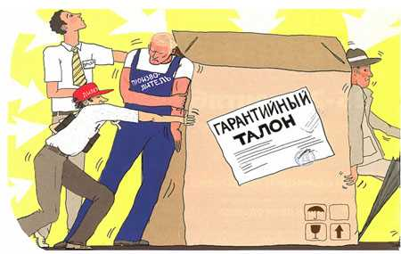
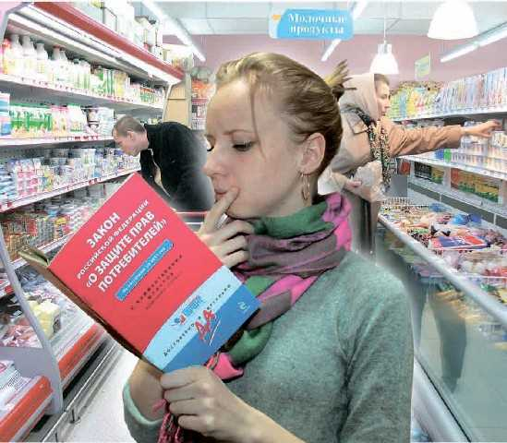
Требование
(ст. 18 Закона)
(проверка качества, экспертиза)
Гарантия
(гарантийный срок,
срок годности)
Гарантия отсутствует
(в т.ч. истек
гарантийный срок,
срок годности)

Slide 36
Статья 22. Сроки удовлетворения отдельных требований потребителя
Требования потребителя о соразмерном уменьшении покупной цены товара, возмещении расходов на исправление недостатков товара потребителем или третьим лицом, возврате уплаченной за товар денежной суммы, а также требование о возмещении убытков, причиненных потребителю вследствие продажи товара ненадлежащего качества либо предоставления ненадлежащей информации о товаре, подлежат удовлетворению продавцом (изготовителем, уполномоченной организацией или уполномоченным индивидуальным предпринимателем, импортером) в течение десяти дней со дня предъявления соответствующего требования.
Статья 21. Замена товара ненадлежащего качества
1. В случае обнаружения потребителем недостатков товара и предъявления требования о его замене продавец (изготовитель, уполномоченная организация или уполномоченный индивидуальный предприниматель, импортер) обязан заменить такой товар в течение семи дней со дня предъявления указанного требования потребителем, а при необходимости дополнительной проверки качества такого товара продавцом (изготовителем, уполномоченной организацией или уполномоченным индивидуальным предпринимателем, импортером) - в течение двадцати дней со дня предъявления указанного требования.
Если у продавца (изготовителя, уполномоченной организации или уполномоченного индивидуального предпринимателя, импортера) в момент предъявления требования отсутствует необходимый для замены товар, замена должна быть проведена в течение месяца со дня предъявления такого требования.

Slide 37
Статья 20. Устранение недостатков товара изготовителем (продавцом, уполномоченной организацией или уполномоченным индивидуальным предпринимателем, импортером)
1. Если срок устранения недостатков товара не определен в письменной форме соглашением сторон, эти недостатки должны быть устранены изготовителем (продавцом, уполномоченной организацией или уполномоченным индивидуальным предпринимателем, импортером) незамедлительно, то есть в минимальный срок, объективно необходимый для их устранения с учетом обычно применяемого способа. Срок устранения недостатков товара, определяемый в письменной форме соглашением сторон, не может превышать сорок пять дней.
Статья 23. Ответственность продавца (изготовителя, уполномоченной организации или уполномоченного индивидуального предпринимателя, импортера) за просрочку выполнения требований потребителя
1. За нарушение предусмотренных статьями 20, 21 и 22 Закона сроков, а также за невыполнение (задержку выполнения) требования потребителя о предоставлении ему на период ремонта (замены) аналогичного товара продавец (изготовитель, уполномоченная организация или уполномоченный индивидуальный предприниматель, импортер), допустивший такие нарушения, уплачивает потребителю за каждый день просрочки неустойку (пеню) в размере одного процента цены товара.

Slide 38
Статья 23.1. Последствия нарушения продавцом срока передачи предварительно оплаченного товара потребителю
1. Договор купли-продажи, предусматривающий обязанность потребителя предварительно оплатить товар, должен содержать условие о сроке передачи товара потребителю.
2. В случае, если продавец, получивший сумму предварительной оплаты в определенном договором купли-продажи размере, не исполнил обязанность по передаче товара потребителю в установленный таким договором срок, потребитель по своему выбору вправе потребовать:
передачи оплаченного товара в установленный им новый срок;
возврата суммы предварительной оплаты товара, не переданного продавцом.
При этом потребитель вправе потребовать также полного возмещения убытков, причиненных ему вследствие нарушения установленного договором купли-продажи срока передачи предварительно оплаченного товара.
3. В случае нарушения установленного договором купли-продажи срока передачи предварительно оплаченного товара потребителю продавец уплачивает ему за каждый день просрочки неустойку (пени) в размере половины процента суммы предварительной оплаты товара.
Неустойка (пени) взыскивается со дня, когда по договору купли-продажи передача товара потребителю должна была быть осуществлена, до дня передачи товара потребителю или до дня удовлетворения требования потребителя о возврате ему предварительно уплаченной им суммы.

Slide 39
Статья 28. Последствия нарушения исполнителем сроков выполнения работ (оказания услуг)
1. Если исполнитель нарушил сроки выполнения работы (оказания услуги) - сроки начала и (или) окончания выполнения работы (оказания услуги) и (или) промежуточные сроки выполнения работы (оказания услуги) или во время выполнения работы (оказания услуги) стало очевидным, что она не будет выполнена в срок, потребитель по своему выбору вправе:
- назначить исполнителю новый срок;
- поручить выполнение работы (оказание услуги) третьим лицам за разумную цену или выполнить ее своими силами и потребовать от исполнителя возмещения понесенных расходов;
- потребовать уменьшения цены за выполнение работы (оказание услуги);
- отказаться от исполнения договора о выполнении работы (оказании услуги).
Потребитель вправе потребовать также полного возмещения убытков, причиненных ему в связи с нарушением сроков выполнения работы (оказания услуги). Убытки возмещаются в сроки, установленные для удовлетворения соответствующих требований потребителя.
2. Назначенные потребителем новые сроки выполнения работы (оказания услуги) указываются в договоре о выполнении работы (оказании услуги).
В случае просрочки новых сроков потребитель вправе предъявить исполнителю иные требования, установленные пунктом 1 настоящей статьи.
3. Цена выполненной работы (оказанной услуги), возвращаемая потребителю при отказе от исполнения договора о выполнении работы (оказании услуги), а также учитываемая при уменьшении цены выполненной работы (оказанной услуги), определяется в соответствии с пунктами 3,4 и 5 статьи 24 настоящего Закона.
4. При отказе от исполнения договора о выполнении работы (оказании услуги) исполнитель не вправе требовать возмещения своих затрат, произведенных в процессе выполнения работы (оказания услуги), а также платы за выполненную работу (оказанную услугу), за исключением случая, если потребитель принял выполненную работу (оказанную услугу).
5. В случае нарушения установленных сроков выполнения работы (оказания услуги) или назначенных потребителем на основании пункта 1 настоящей статьи новых сроков исполнитель уплачивает потребителю за каждый день (час, если срок определен в часах) просрочки неустойку (пеню) в размере трех процентов цены выполнения работы (оказания услуги), а если цена выполнения работы (оказания услуги) договором о выполнении работ (оказании услуг) не определена - общей цены заказа. Договором о выполнении работ (оказании услуг) между потребителем и исполнителем может быть установлен более высокий размер неустойки (пени).

Slide 40
Статья 31. Сроки удовлетворения отдельных требований потребителя
1. Требования потребителя об уменьшении цены за выполненную работу (оказанную услугу), о возмещении расходов по устранению недостатков выполненной работы (оказанной услуги) своими силами или третьими лицами, а также о возврате уплаченной за работу (услугу) денежной суммы и возмещении убытков, причиненных в связи с отказом от исполнения договора, предусмотренные пунктом 1 статьи 28 и пунктами 1 и 4 статьи 29 настоящего Закона, подлежат удовлетворению в десятидневный срок со дня предъявления соответствующего требования.
Статья 32. Право потребителя на отказ от исполнения договора о выполнении работ (оказании услуг)
Потребитель вправе отказаться от исполнения договора о выполнении работ (оказании услуг) в любое время при условии оплаты исполнителю фактически понесенных им расходов, связанных с исполнением обязательств по данному договору.

Slide 41
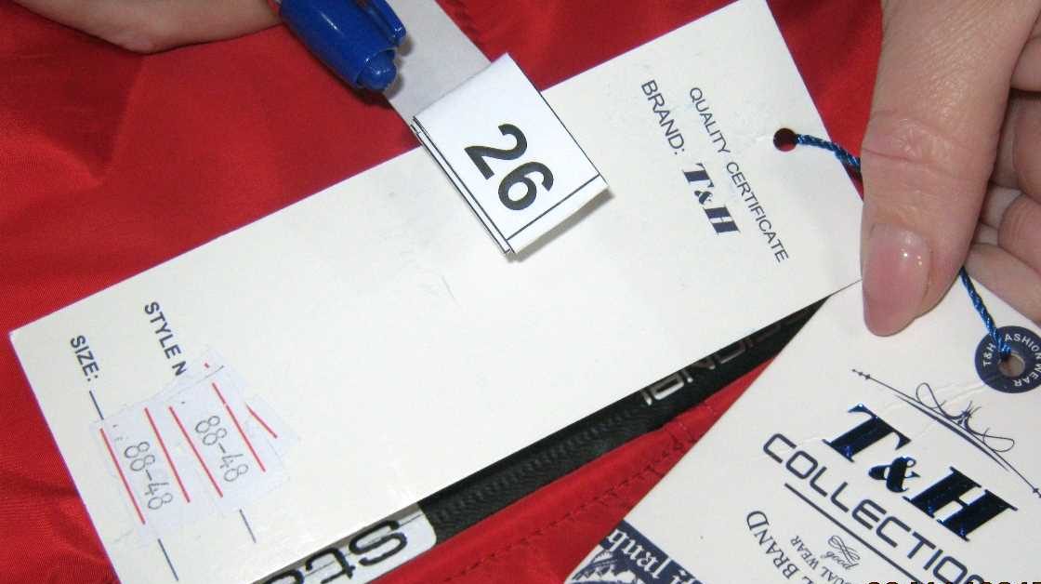
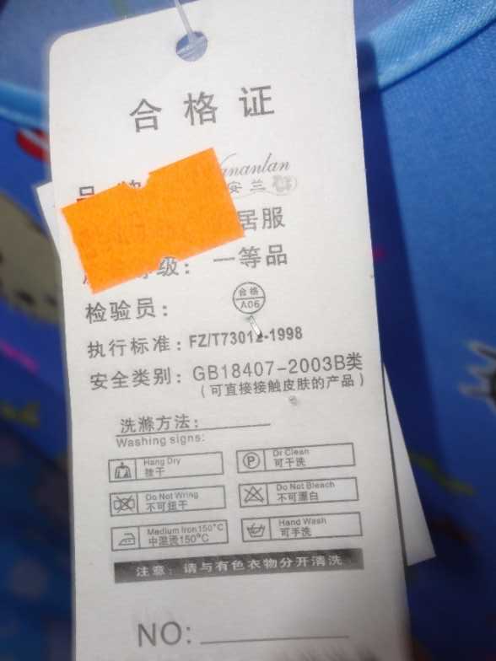
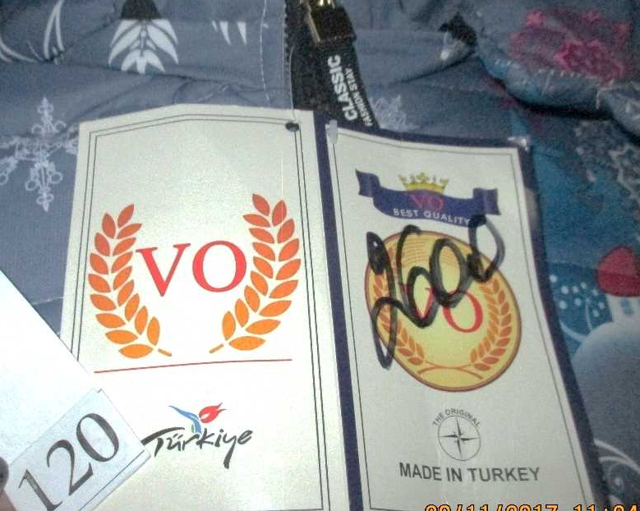
Маркировка товаров
Технический регламент Таможенного союза "О безопасности парфюмерно-косметической продукции" (ТР ТС 009/2011)
Технический регламент Таможенного союза «О безопасности продукции, предназначенной для детей и подростков» (ТР ТС 007/2011)
Технический регламент Таможенного союза «О безопасности игрушек» (ТР ТС 008/2011)
Технический регламент Таможенного союза «О безопасности средств индивидуальной защиты» (ТР ТС 019/2011)
Технический регламент Таможенного союза «О безопасности мебельной продукции» (ТР ТС 025/2012)
Технический регламент Таможенного союза «О безопасности продукции легкой промышленности» (ТР ТС 017/2011)

Slide 42
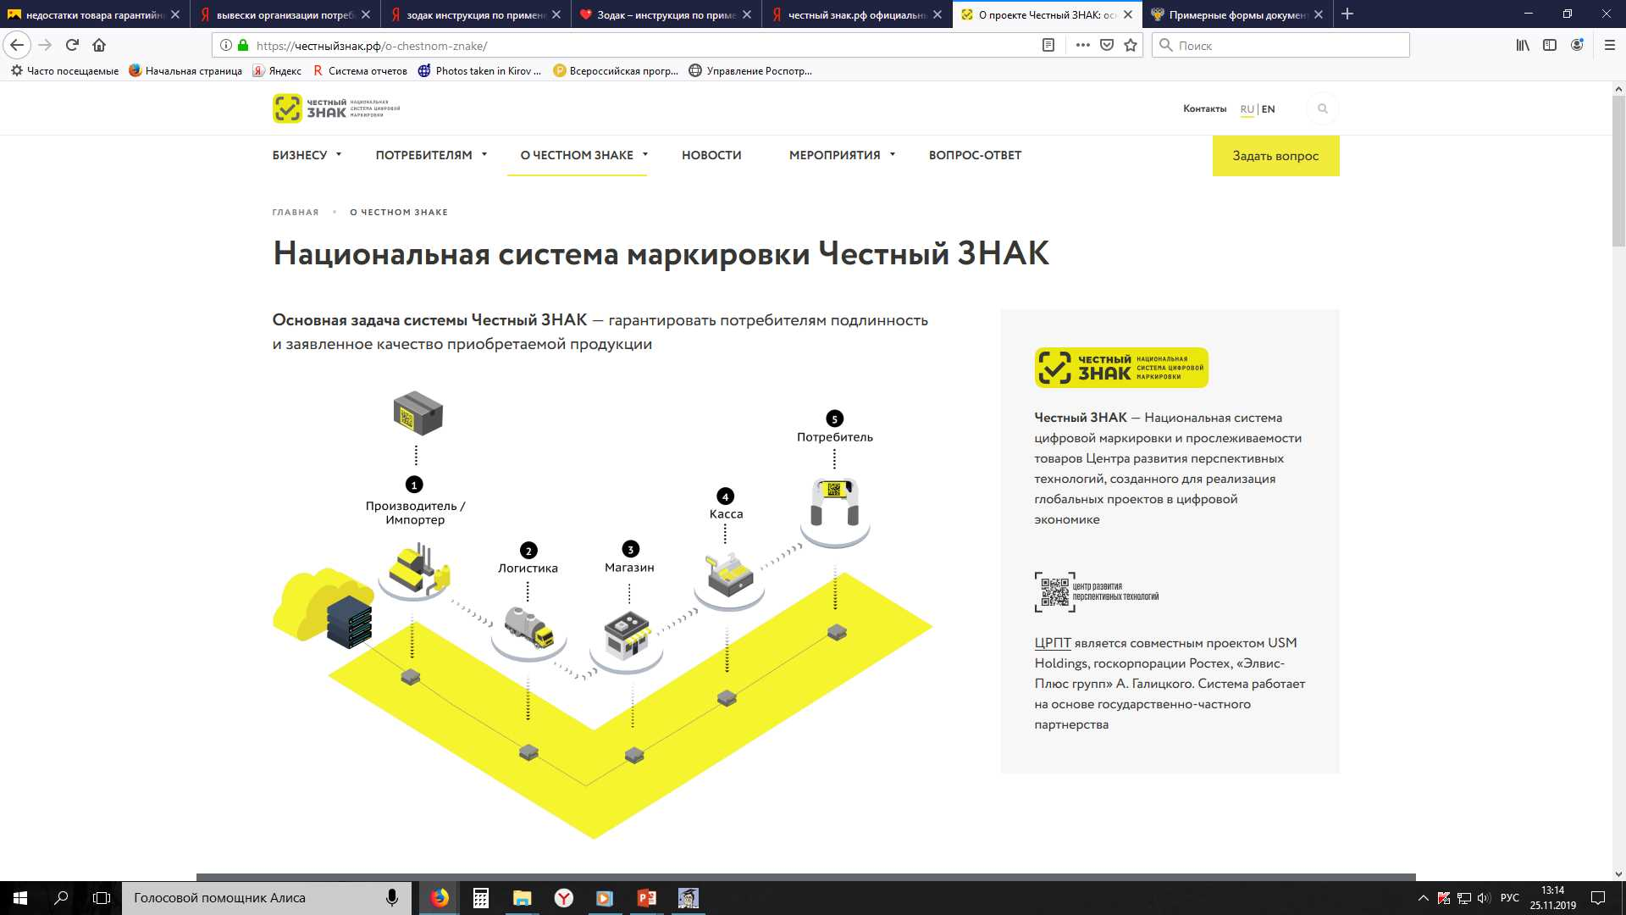

Slide 44
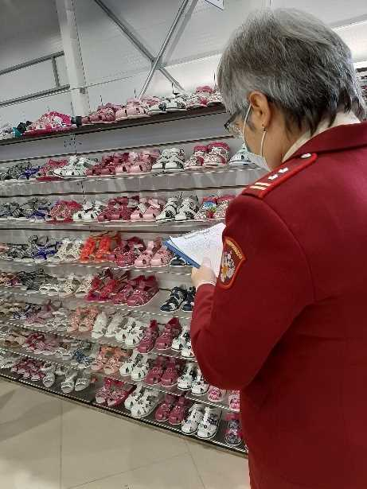
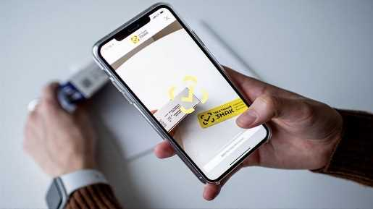
В настоящее время обязательная маркировка средствами идентификации введена на следующие группы товаров:
меховые изделия – с 12.08.2016;
лекарственные препараты – с 01.07.2020;
табачные изделия – с 01.07.2020;
обувные товары – с 01.07.2020;
духи и туалетная вода – с 01.10.2020 обязательная маркировка
парфюмерной продукции, производимой и ввозимой
на территорию Российской Федерации
и передача сведений об обороте товаров в систему Честный ЗНАК.;
фотоаппараты и лампы-вспышки – с 01.10.2020;
товары легкой промышленности – с 01.01.2021;
шины и покрышки пневматические резиновые новые – с 15.12.2020; и т.д.
С подробной информацией об этапах введения маркировки товаров средствами идентификации
можно на официальном сайте «Честный знак» – https://честныйзнак.рф.
За оборот немаркированной средствами идентификации продукции и нарушение порядка ее маркировки на территории РФ предусмотрена административная ответственность по статье 15.12 КоАП РФ и уголовная ответственность по статье 171.1 УК РФ.

Slide 45
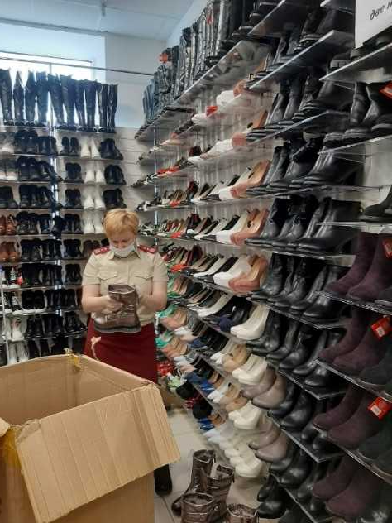
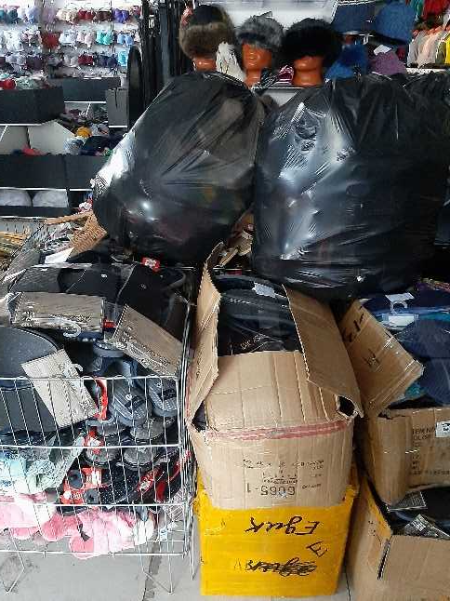
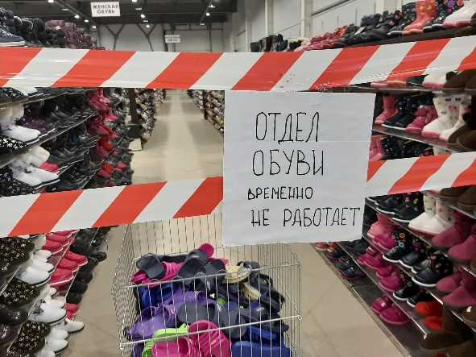
О контроле за маркировкой
продукции легкой промышленности
В отношении реализации обувной продукции в отчетном периоде рассмотрено 19 письменных обращений, из которых 17 обращений послужили поводом к возбуждению административных дел.
В отношении товаров легкой промышленности (верхней одежды) поступило 6 письменных обращений, которые послужили поводом к проведению административного расследования.
Также были проведены три совместных мероприятия с сотрудниками УМВД России по г. Кирову.
В ходе мероприятий осмотрено 11246 пар обуви, арестовано 10732 пары обуви на сумму более 8 млн. рублей.
При этом, в отношении верхней одежды осмотрено 326 товаров, из них 105 единиц арестовано на сумму более 300 тыс.руб.
Хозяйствующие субъекты по решениям судов признаны виновными и к ним применены меры административного взыскания, в том числе с уничтожением конфискованной продукции.

Slide 46
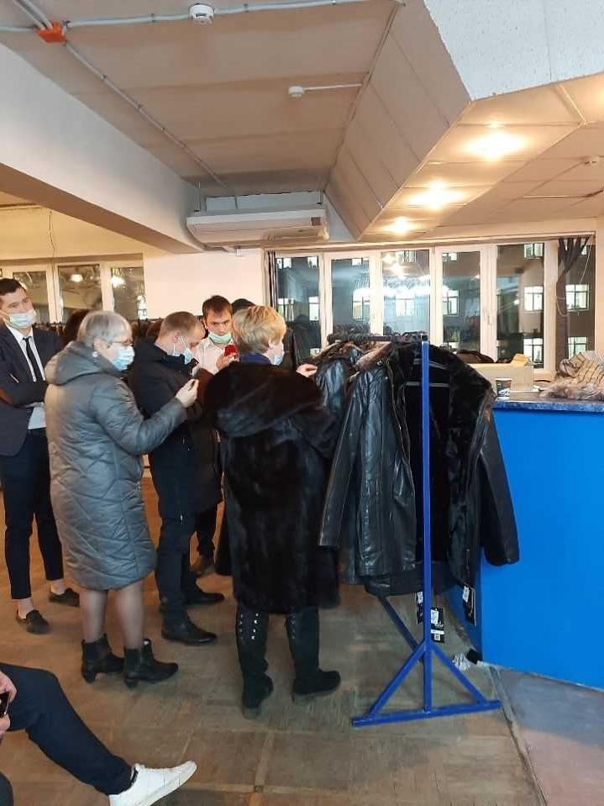
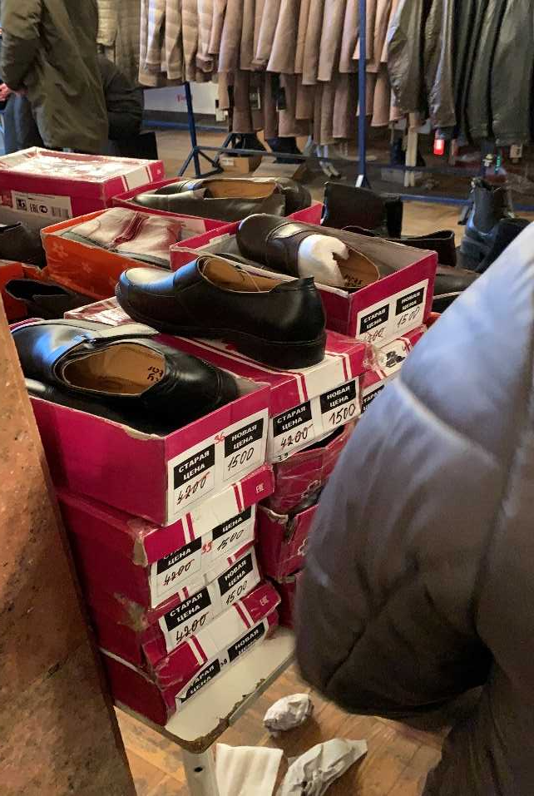
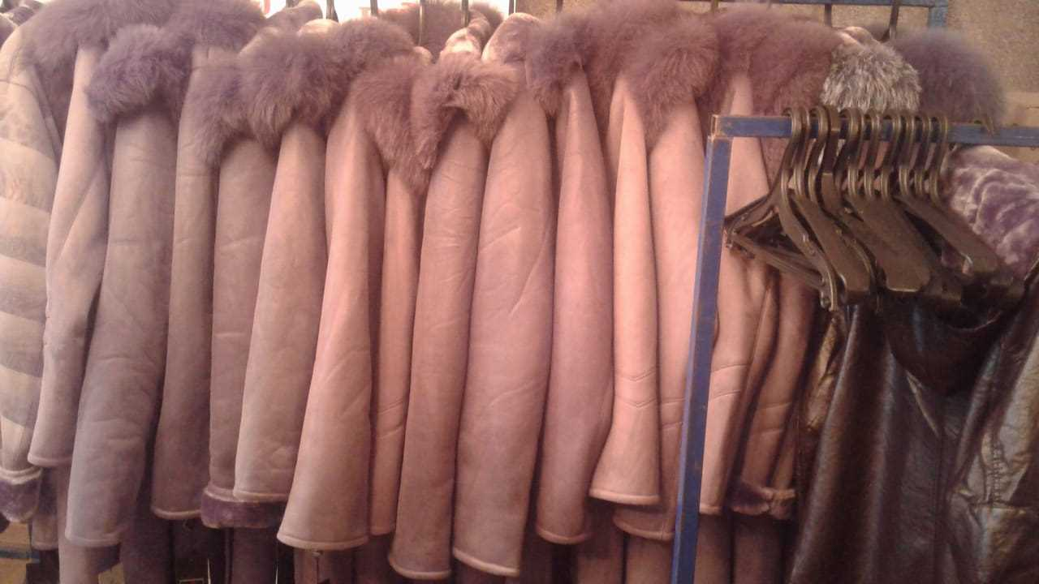
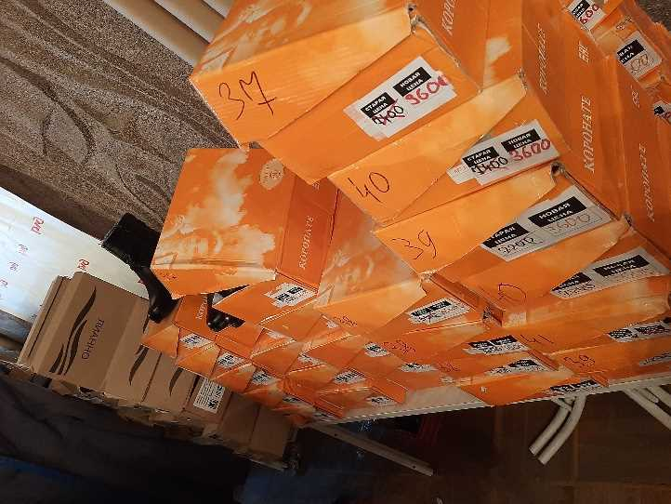
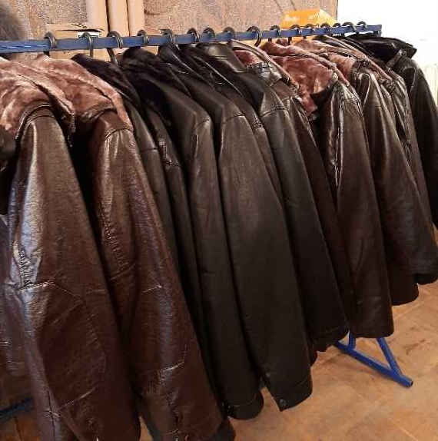
Отдельно следует отметить, что по поступившей в конце декабре 2020 года в адрес Управления информации (по телефону «Горячей линии»), совместно с УМВД по г. Кирову организован выезд на ярмарку, где осуществлялась реализация дубленок без КиЗов и обуви без средств идентификации.
В ходе совместного мероприятия арестовано 38 дубленок на сумму 534600 руб. и 126 пар обуви на сумму 379800 руб.
ИП Пономарев М.А. (Оренбургская область, г.Новотроицк) привлечен к административной ответственности. В настоящее время предприниматель прекратил свою деятельность.

Slide 47
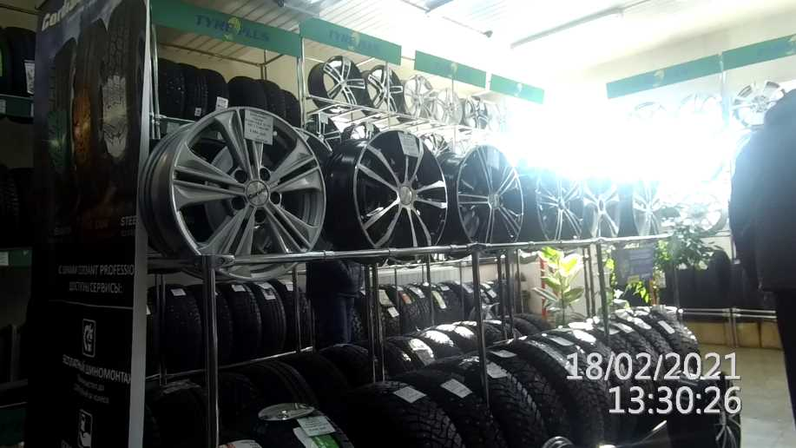
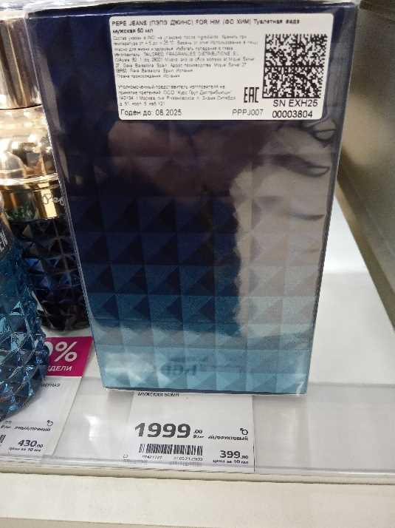
О контроле за маркировкой шин и покрышек
В отношении реализации шин в адрес Управления поступило три обращения, которые послужили поводом к возбуждению административного производства по ч. 2 ст. 15.12 КоАП РФ.
Осмотр проведен в отношении 97 единиц товара на общую сумму около 500 тыс. руб. Нарушения были установлены в двух торговых объектах. В отношении предпринимателей составлены протоколы об административных правонарушениях, по результатам рассмотрения которых судами приняты соответствующие постановления.
О контроле за маркировкой духов и туалетной воды
В отношении приобретенной потребителем туалетной воды в адрес Управления поступило одно обращение по поводу отсутствия QR-кода на реализованном товаре и маркировки.
Однако в ходе выездного обследования без взаимодействия с юридическим лицом данный факт не подтвердился. Продукция, реализуемая магазином, соответствует установленным требованиям.

Slide 48
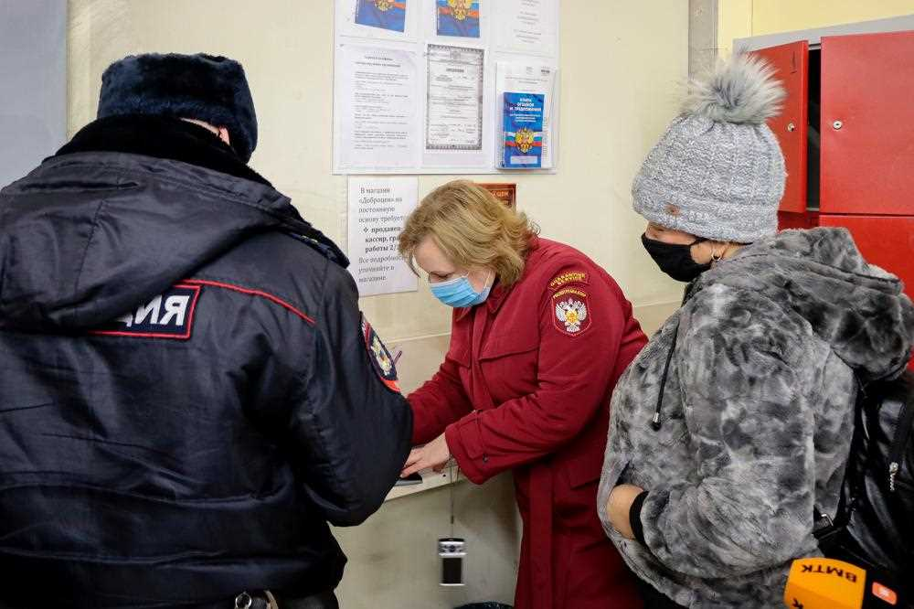
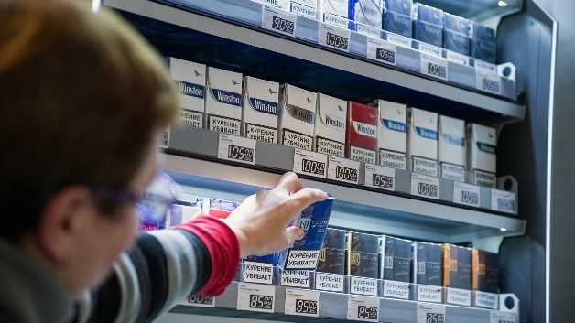
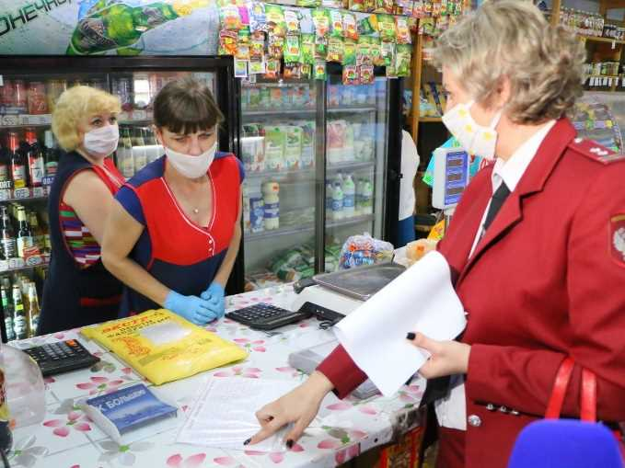
О контроле за маркировкой табачной продукции
В 2021 году проведены проверки на 204 объектах, осуществляющих оборот табачной продукции, в ходе которых проинспектировано более 70000 пачек данной продукции.
По результатам рассмотрения материалов проверок, поступивших из органов полиции в отношении виновных лиц возбуждено 10 дел об административных правонарушениях в рамках ч. 4 ст. 15.12 КоАП РФ.
Арестовано по решению судов 590 единиц табачной продукции (без маркировки, либо акцизы Казахстан и Беларусь), общая сумма наложенных судами штрафов составила 40000 рублей.
О контроле за маркировкой молочной продукции
В период с 01.06.2021 по 01.11.2021 в рамках проверок контроль за маркировкой молочной продукции средствами идентификации проведён на 106 объектах, осуществляющих её производство и оборот (ОАО «Кировхладокомбинат», АО «Торговый Дом «Перекрёсток», ООО «Альбион-2002», ООО Мясокомбинат «Звениговский», ООО «Киров-сити»).
В ходе проверок проверено около 800 видов молочной продукции. Нарушений правил маркировки в ходе проверок не установлено.

Slide 49
Статья 44. Осуществление защиты прав потребителей органами местного самоуправления
В целях защиты прав потребителей на территории муниципального образования органы местного самоуправления вправе:
- рассматривать обращения потребителей, консультировать их по вопросам защиты прав потребителей;
- обращаться в суды в защиту прав потребителей (неопределенного круга потребителей);
- разрабатывать муниципальные программы по защите прав потребителей.
При выявлении по обращению потребителя товаров (работ, услуг) ненадлежащего качества, а также опасных для жизни, здоровья, имущества потребителей и окружающей среды органы местного самоуправления незамедлительно извещают об этом федеральные органы исполнительной власти, осуществляющие контроль за качеством и безопасностью товаров (работ, услуг).

Slide 52
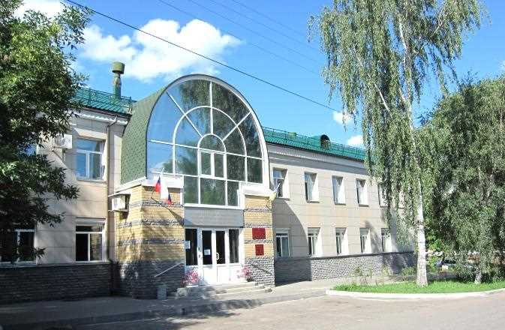
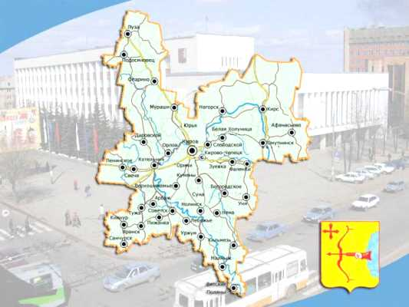
Консультации
по вопросам защиты прав потребителей
Телефон Приемной Управления Роспотребнадзора по Кировской области: (8332) 40-67-10,
факс: (8332) 40-68-68
Единый консультационный центр Роспотребнадзора – 8 800 555 49 43
Горячая линия (по рабочим дням) - тел: (8332) 40-67-24, время работы с 10.00 до 12.00 час.

